Slide 1




Slide 2


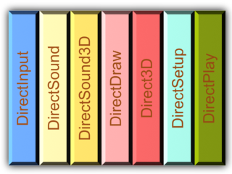





Win32
Application
LAN
Output
DirectX and the System components

Slide 3
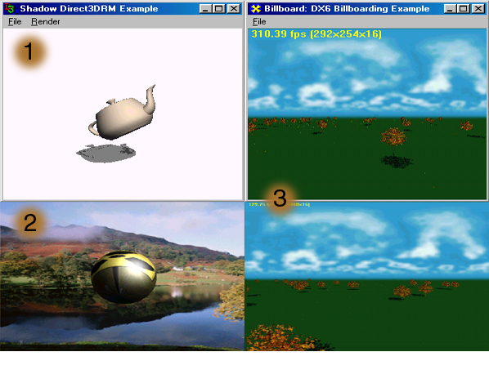
Types of Direct3D Application

Slide 4
DirectDraw
DirectInput
DirectPlay
DirectX Foundation
DirectX Media
DirectSound
Direct3D Retained-Mode
Direct3D Immediate-Mode
DirectSound3D
Components of DirectX

Slide 5


DirectDraw
Direct3D
Direct3DRM
>
FrontBuffer
Clipper
Scene
>
BackBuffer
D3DDevice
D3DRMDevice
lightframe
meshframe
ZBuffer
Camera
Viewport
Application Hierarchy

Slide 6
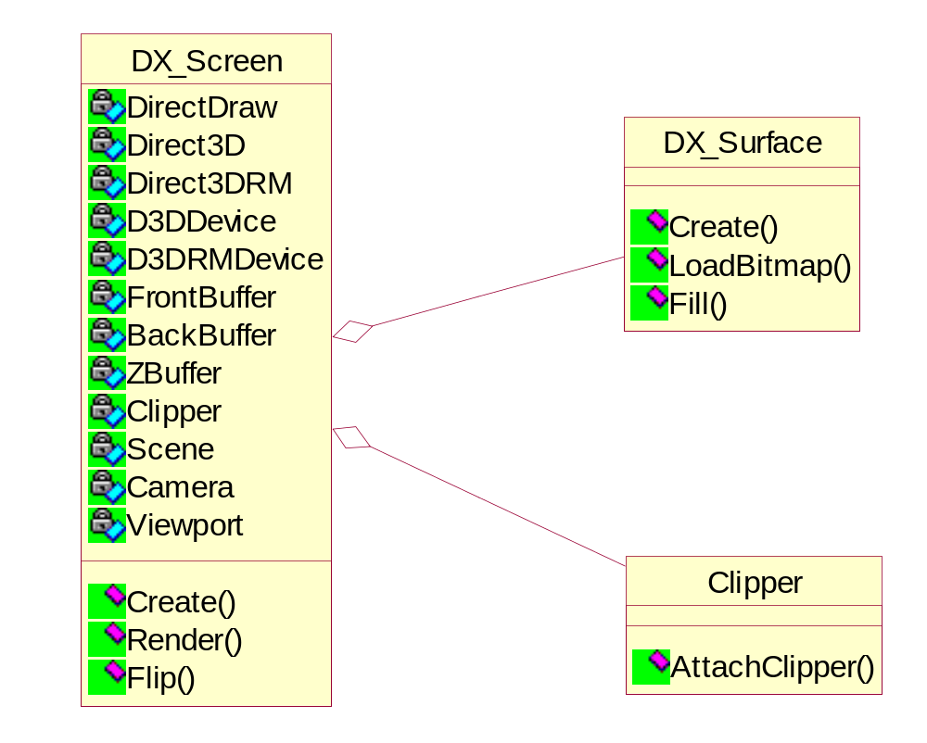
DX_Screen Class

Slide 7

DX_Screen Example

Slide 8
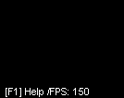
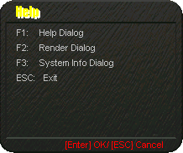
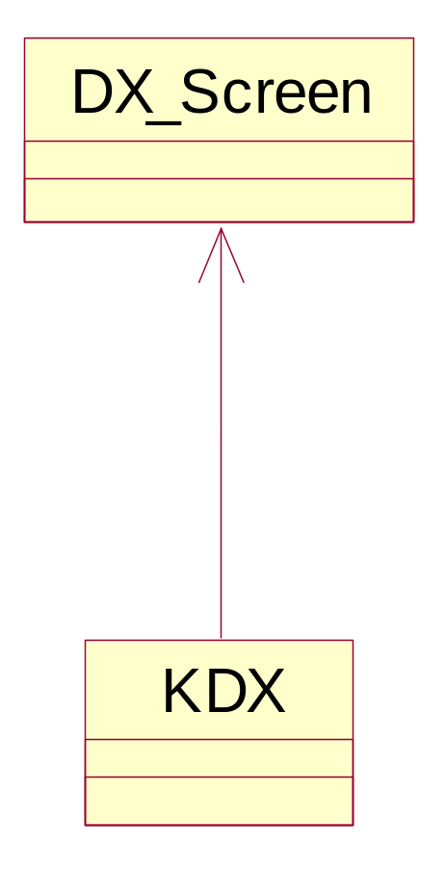
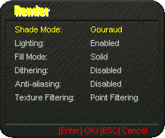
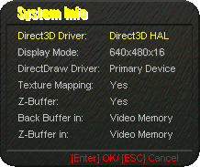
KDX Class

Slide 9
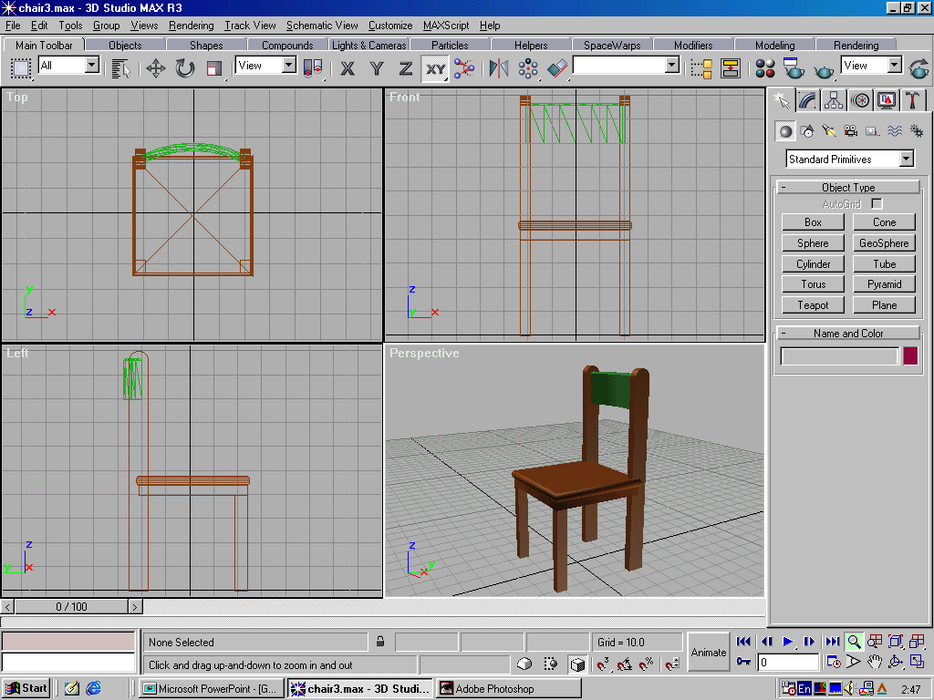
Modeling

Slide 10
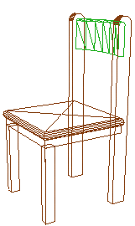
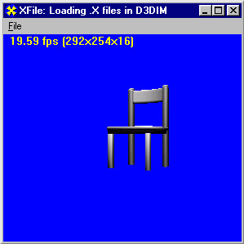
Model.3DS
Conv3DS.EXE
Model.X
Using 3D Object Files

Slide 11
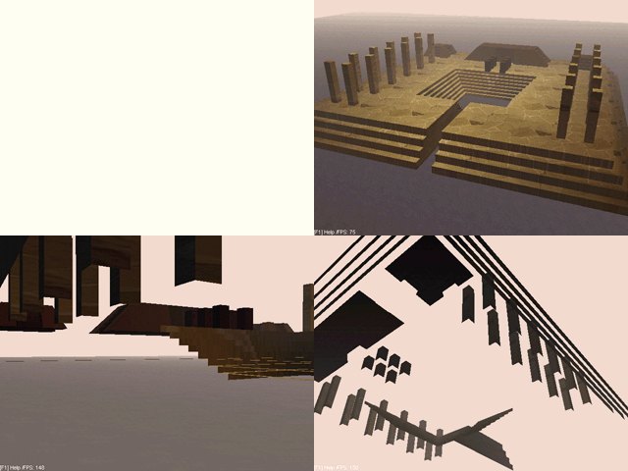
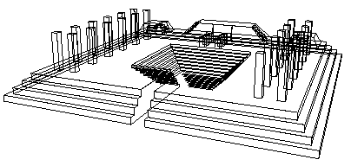
Loading Scene

Slide 12
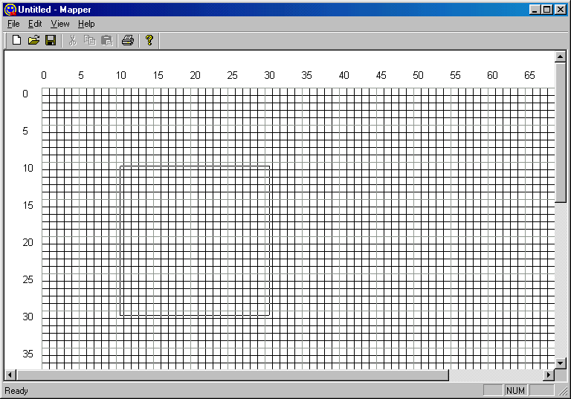
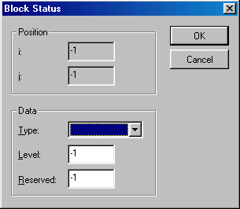
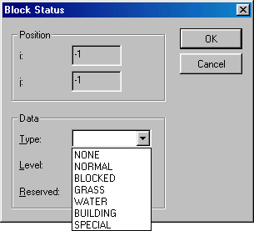
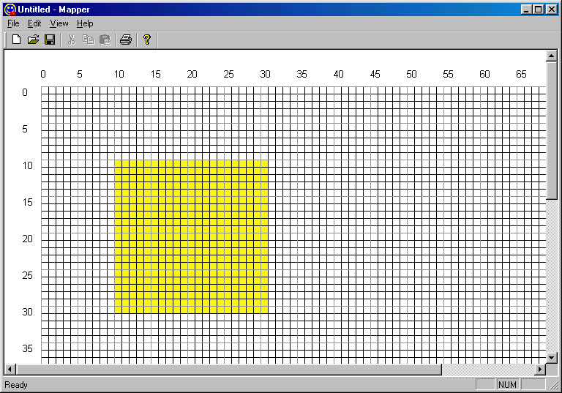
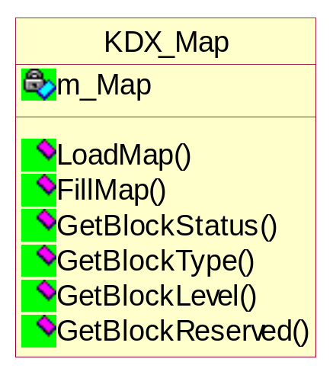
1
2
3
4
5
Mapper

Slide 13
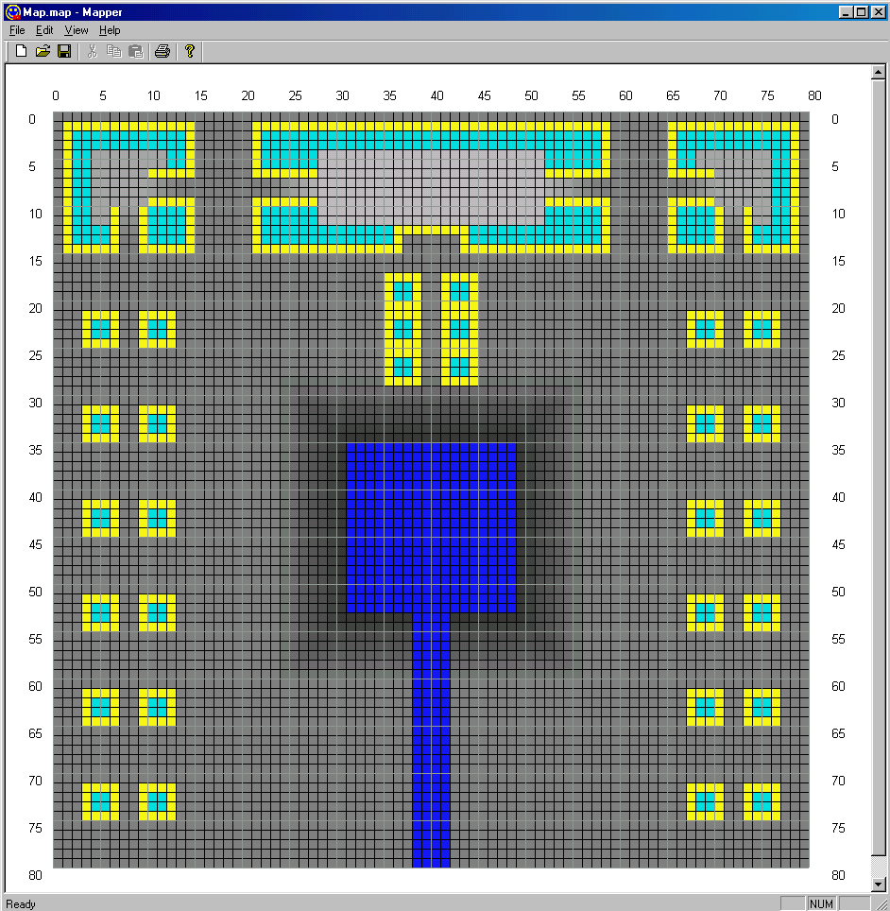
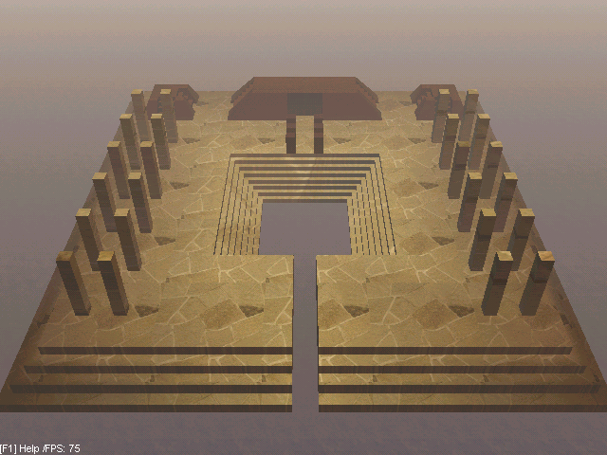
Map

Slide 14
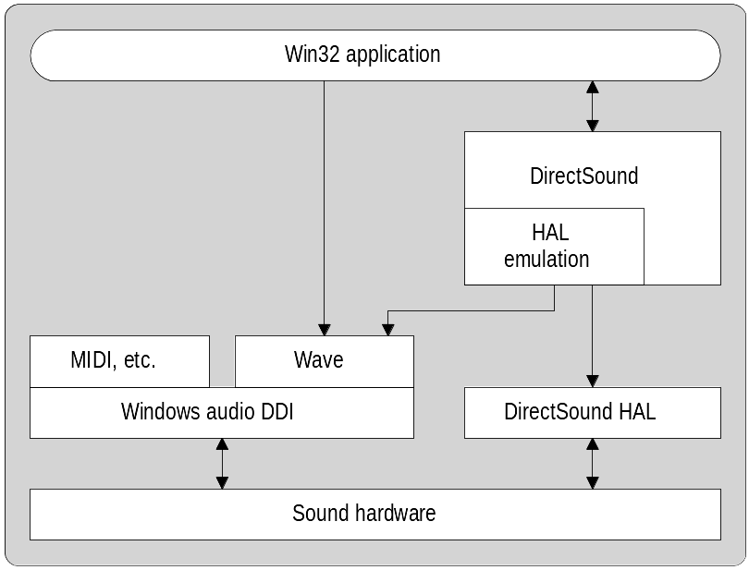
DirectSound
สถาปัตยกรรมของ DirectSound

Slide 15


Software Buffers
Software Mixer
Primary Buffer
Hardware Buffers(ถ้ามี)
Hardware Mixer(ถ้ามี)
การทำงานของ DirectSound

Slide 16
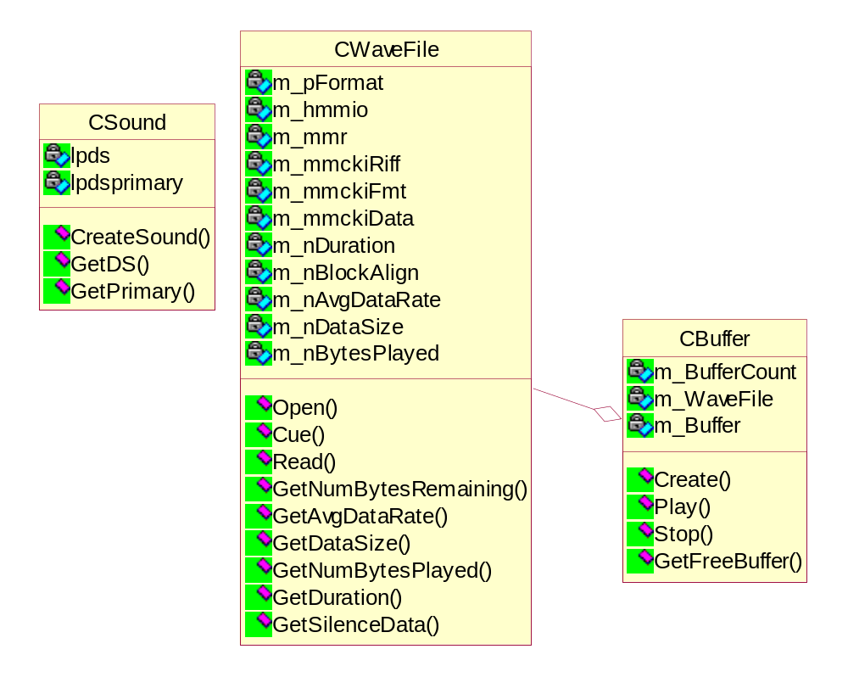
Class ของ DirectSound

Slide 17
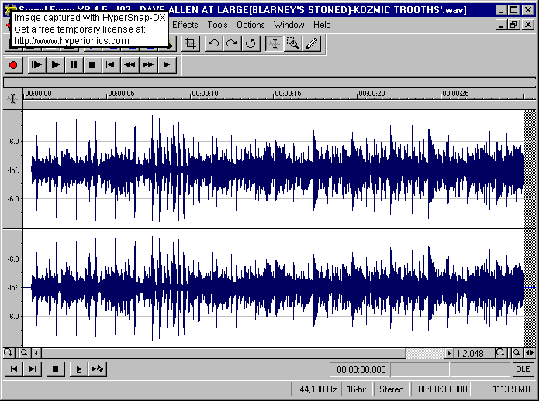
โปรแกรม SoundForge XP 4.5
การสร้างข้อมูลเสียง

Slide 18
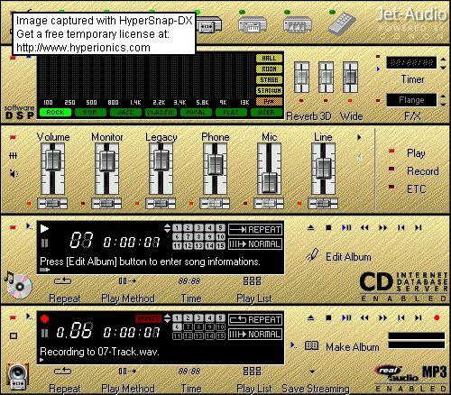
โปรแกรม Jet-Audio Plus
การสร้างข้อมูลเสียง

Slide 19
ขั้นตอนการสร้าง DirectInput
สร้าง DirectInput โดยเรียกฟังก์ชัน DirectInputCreate โดยการ reutrn pointer ไป IDirectInput interface เพื่อสร้าง object
Enumerating Device คือการร้องขอ DirectInput ให้หาอินพุตที่ต่ออยู่
Setting Device คือการตั้งค่าต่างๆ ใน DirectInput เช่นรูปแบบข้อมูล คุณสมบัติต่างๆ
Acquire คือการขออนุญาตใช้ อินพุตที่สร้างขึ้น
Unacquire คือการยกเลิกการขอใช้อินพุต
Release คือการยกเลิกการใช้ DirectInput

Slide 20
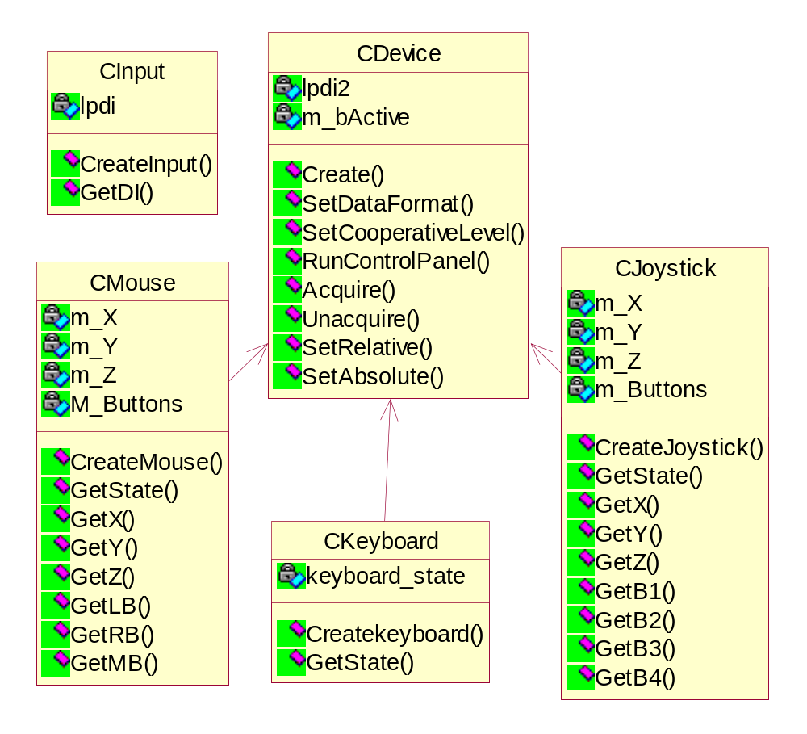
Class ของ DirectInput

Slide 21
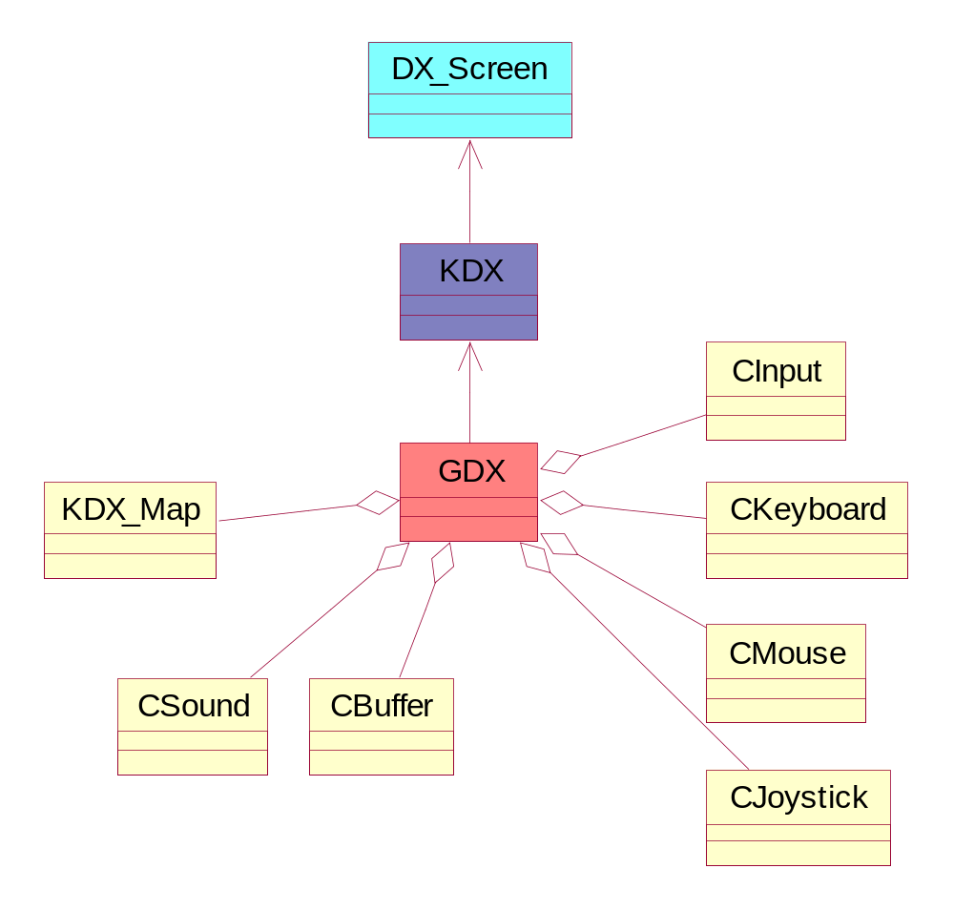
>
>
GDX Class

Slide 22
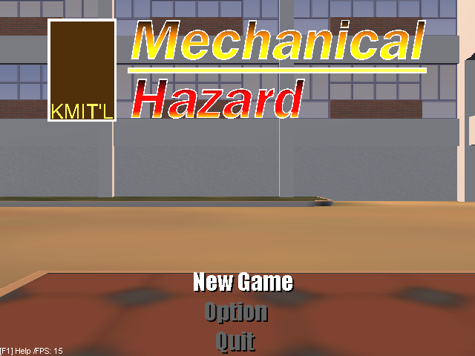

Slide 23
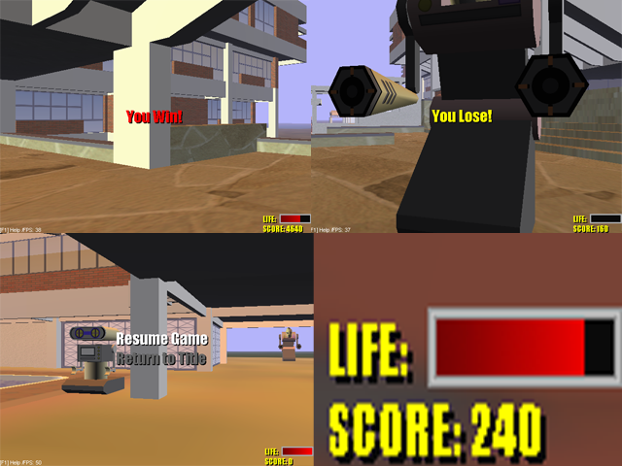

Slide 24
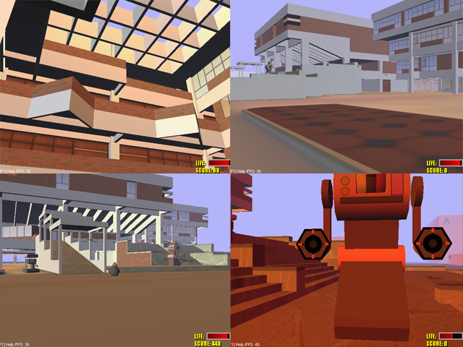

Slide 25
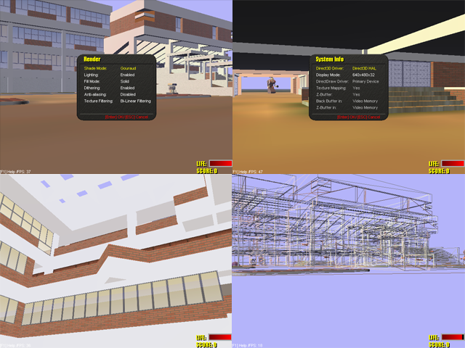

Slide 26
Display
Display
FrontBuffer
BackBuffer
FrontBuffer
BackBuffer
ก่อนทำการ Flip
หลังทำการ Flip
Flipping

Slide 27

ขอบเขตที่เราต้องการแสดงผล
ขอบเขตที่เราต้องการแสดงผล
Display Screen
Display Screen
ไม่ได้ใช้ Clipping
ใช้ Clipping
Clipping

Slide 28
